Slide 1

Глубокое обучение
Инструменты и принципы обучения НС

Slide 2
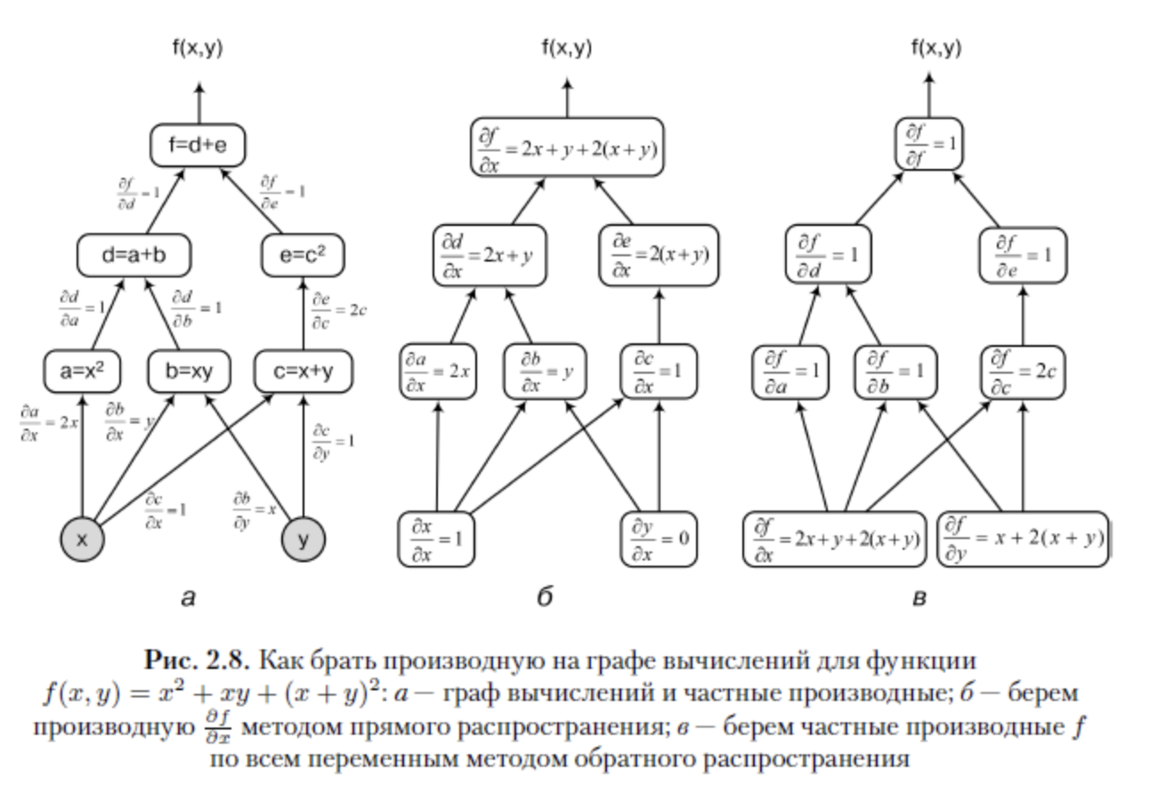
Воспоминания про граф вычислений
В прошлый раз говорили про граф вычислений: прямое и обратное распространения
Факт: никто сам этого делать не хочет

Slide 3
Tensorflow и Keras
State of the art: обучение НС — инженерная дисциплина, ибо библиотеки
простота создания сколь угодно глубокой НС
автоматическое построение графа вычислений
автоматический подсчет градиентов
обучение на процессоре или на видеокарте

Slide 4
Tensorflow
Основной объект — тензор — многомерный массив чисел (это не для математиков)
Go to the ipynb

Slide 5
Keras
Удобная обертка

Slide 6
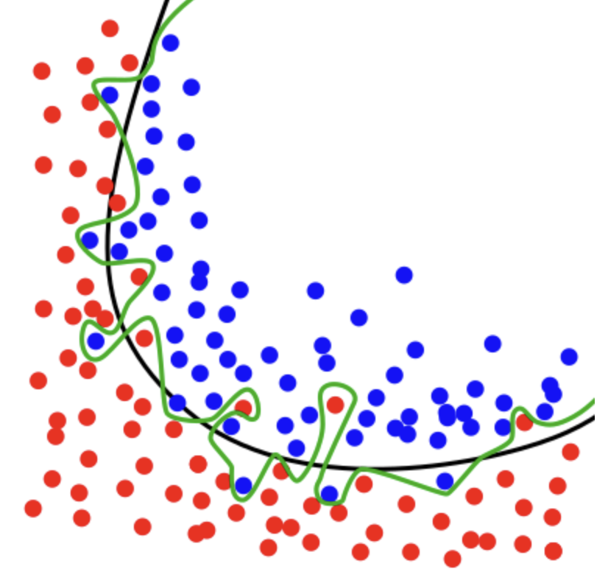
Over-underfitting
Важный вопрос: когда продолжать обучение и когда заканчивать?
Overfitting – переобучение, заучивание
тренировочного набора данных
Underfitting — недообучение

Slide 7
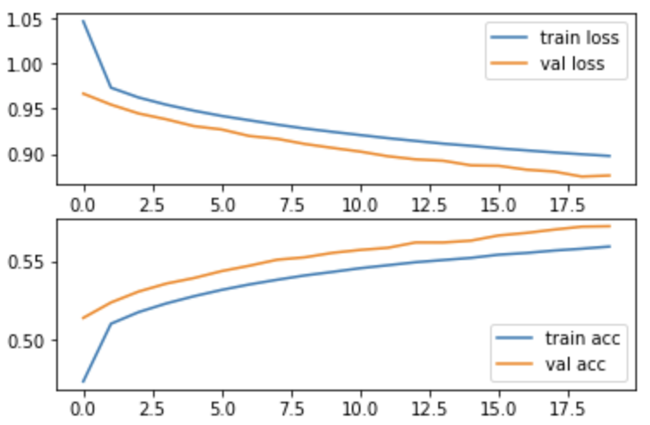
Over-underfitting
Val и train loss идут вместе и медленно уменьшаются — режим недообучения
модель недостаточно сложная
мало тренируем
подход

Slide 8
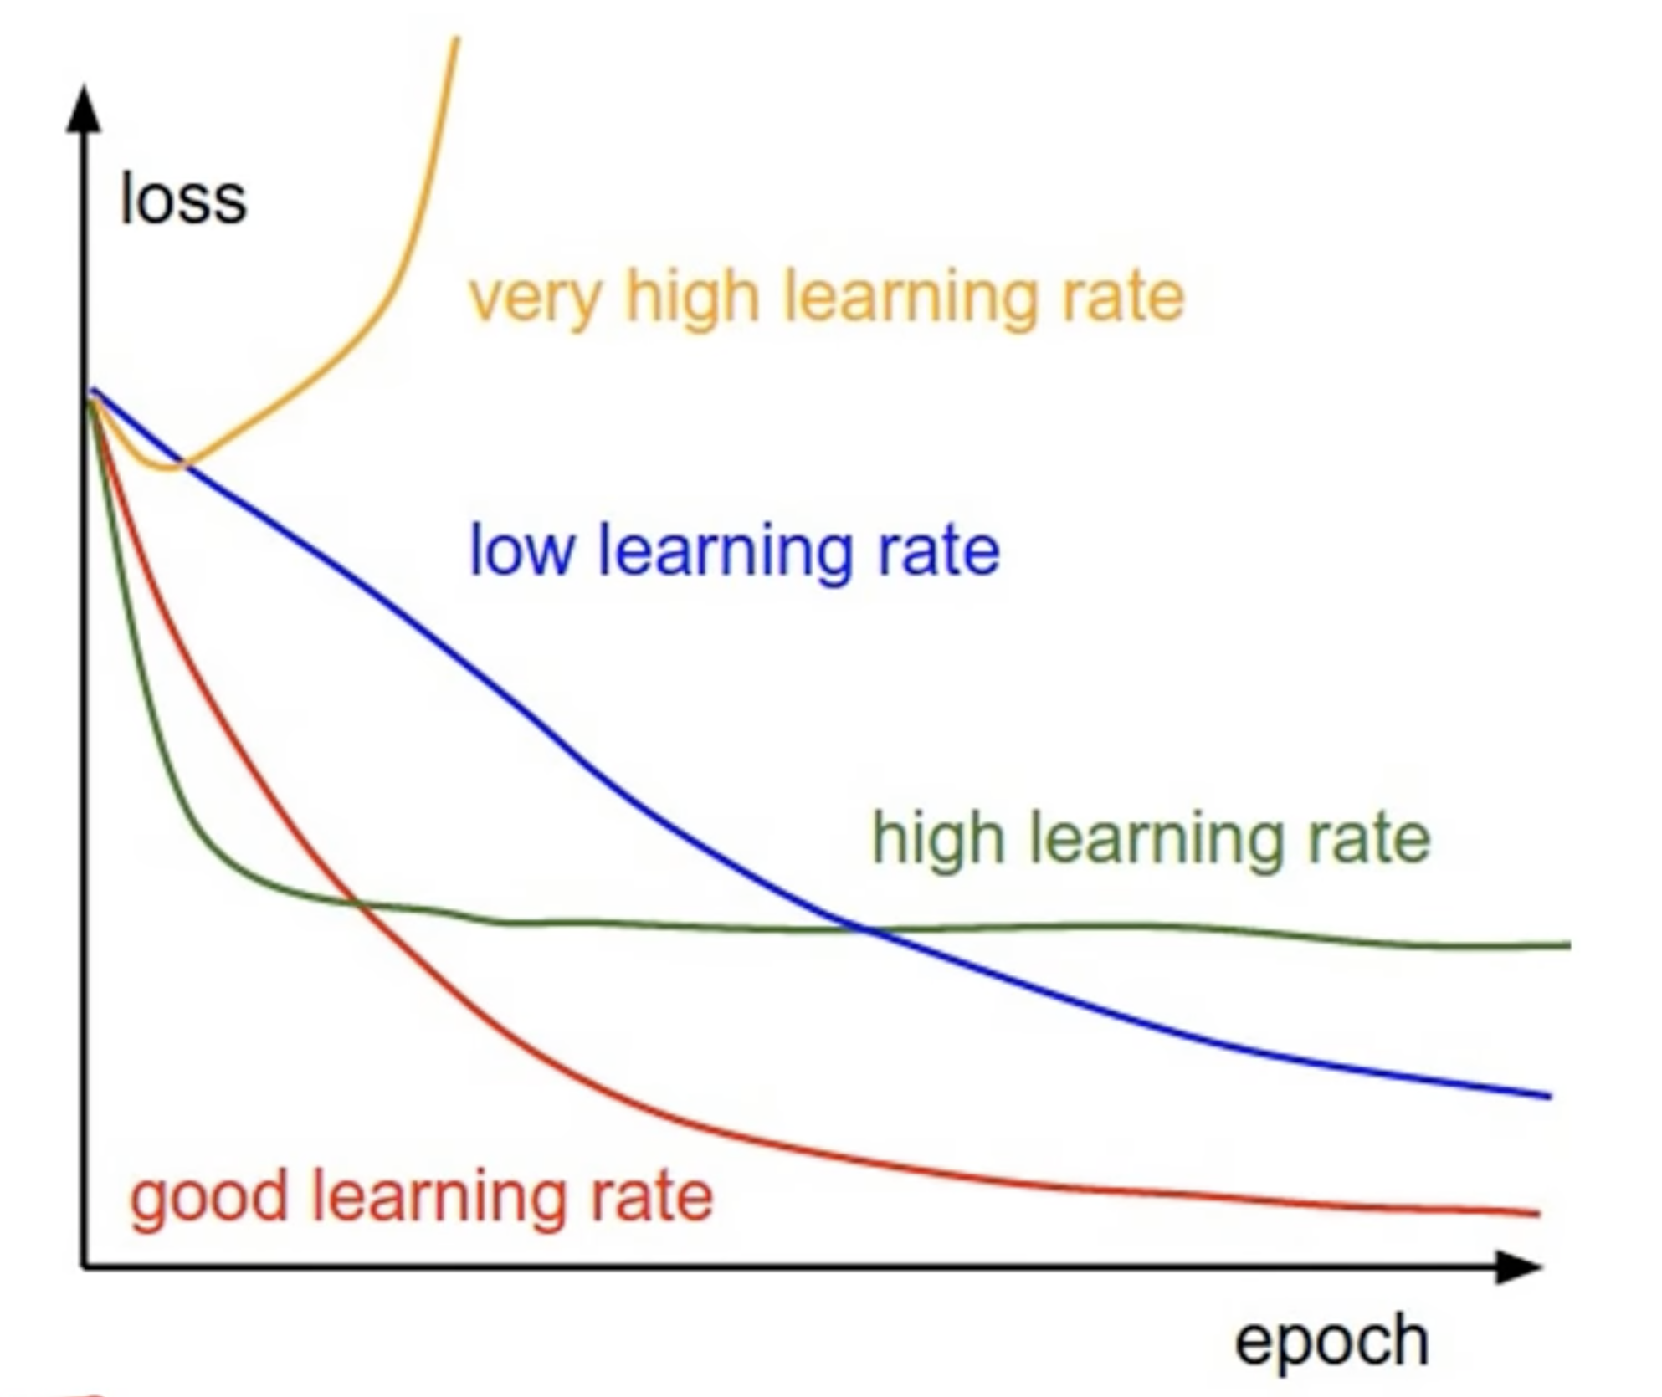
Over-underfitting
Часто многое зависит от выбора правильного learning_rate
можно уменьшать lr с ростом количества эпох
можно умножать на коэффициент на плато: loss уменьшается на train, постоянен на val

Slide 9
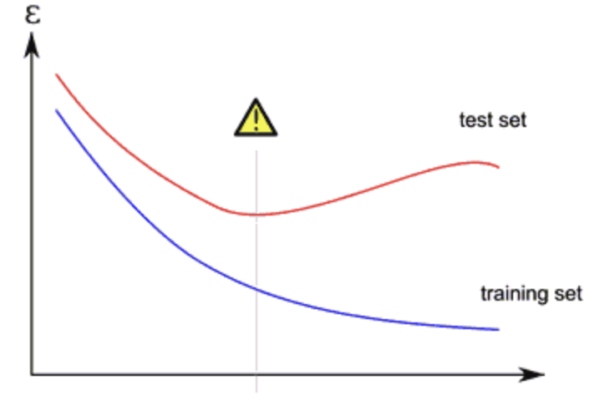
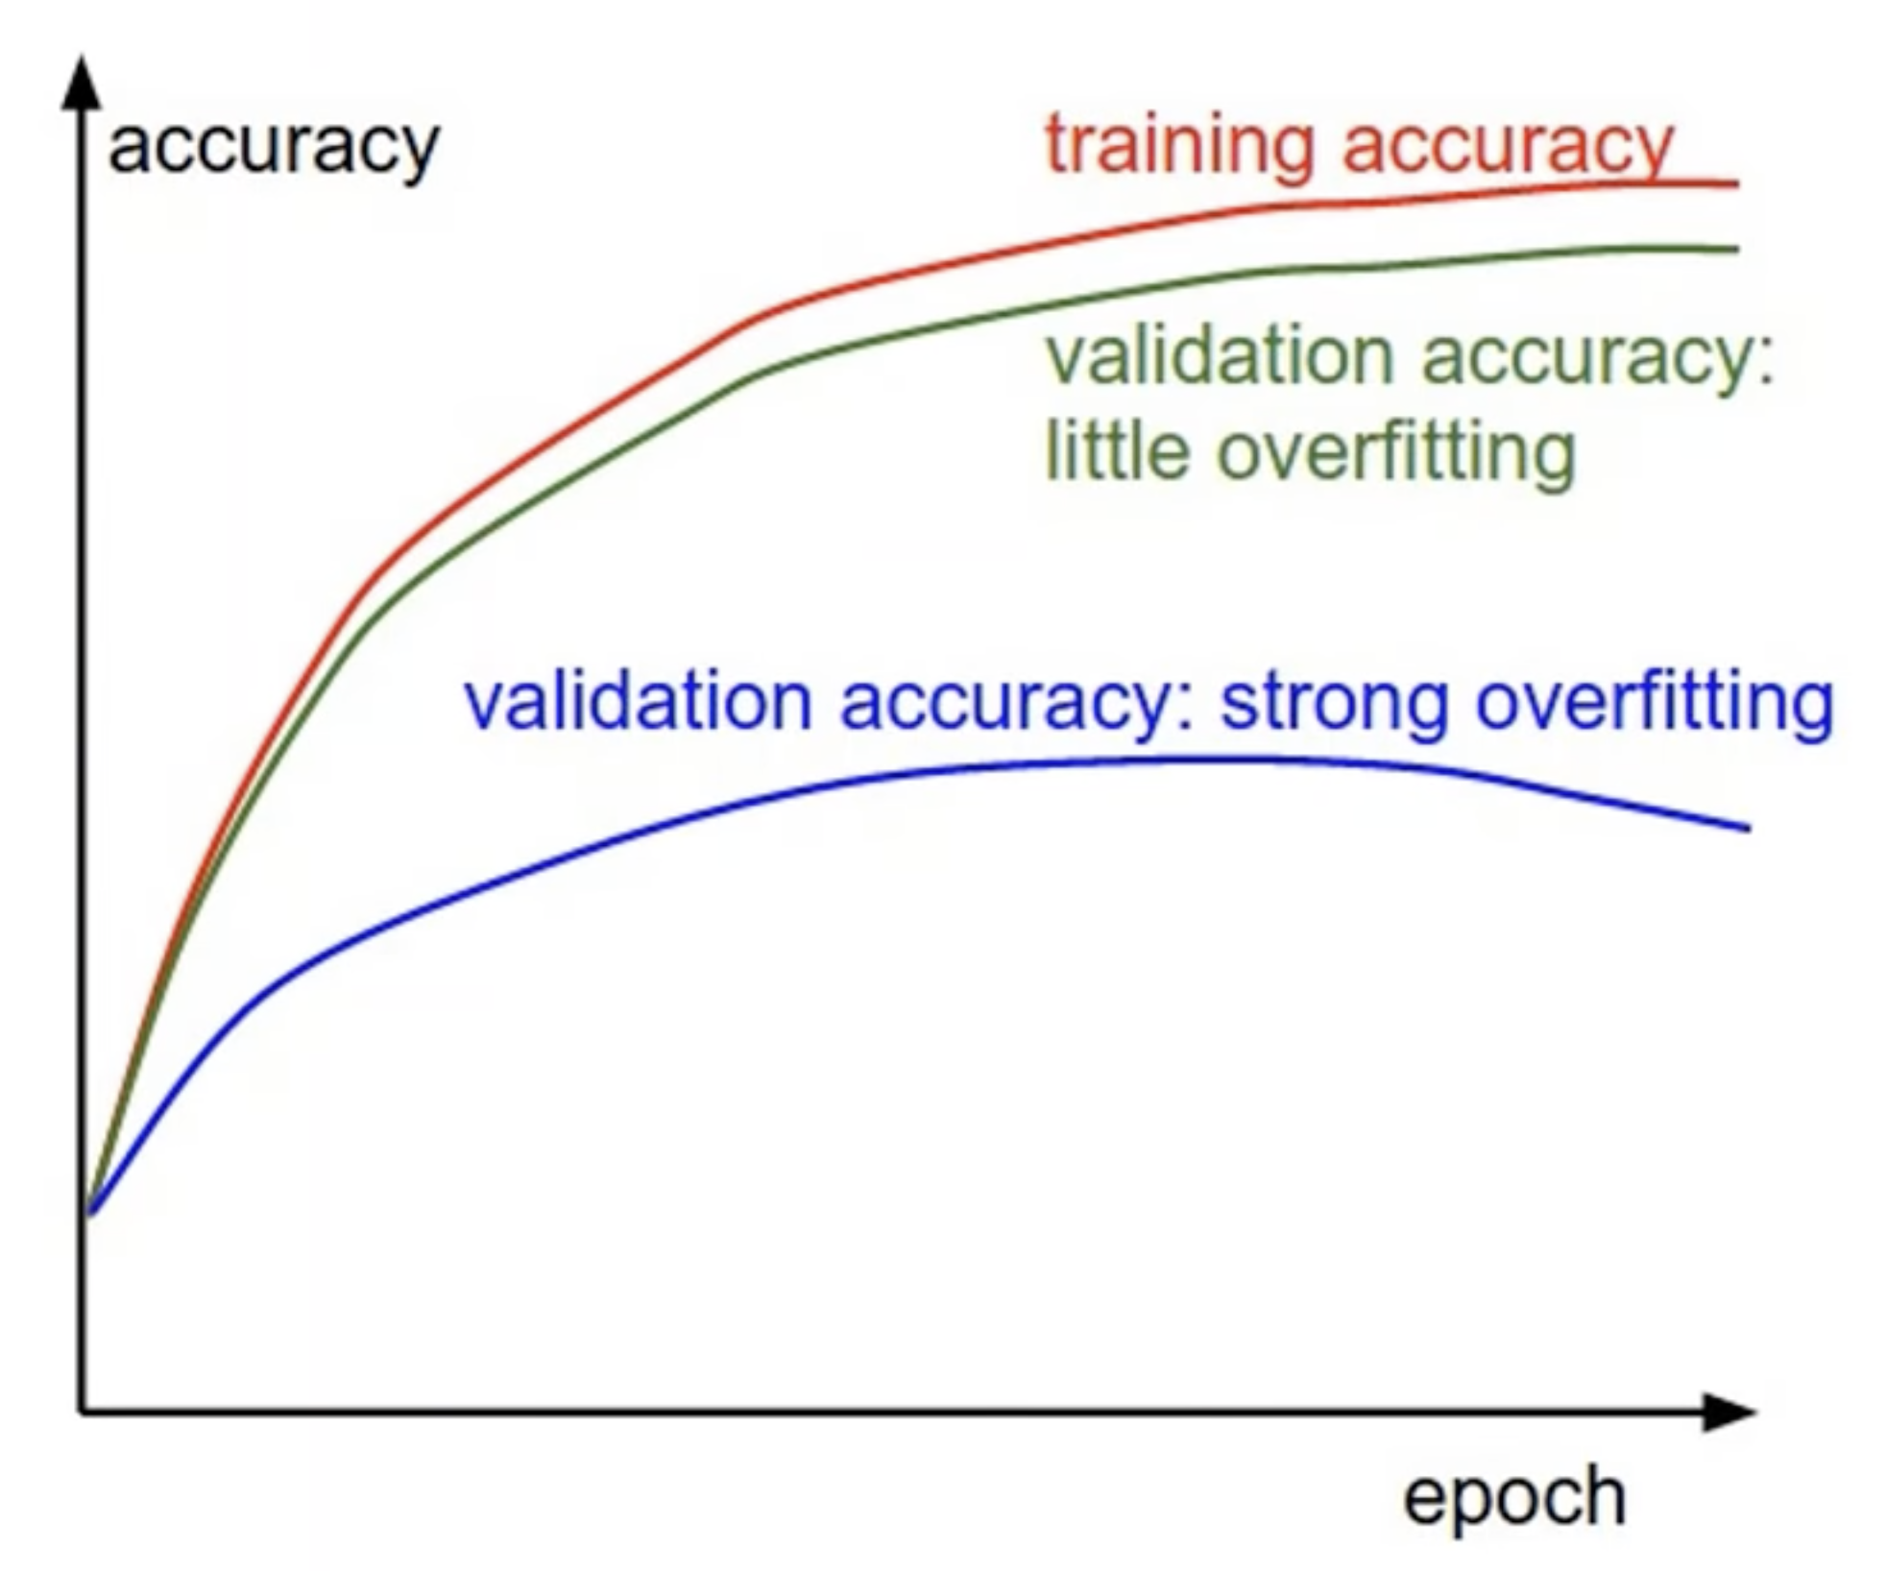
Over-underfitting
Несколько хуже — overfitting
повторяем тренировочные данные
на новых данных начинаем ошибаться все больше

Slide 10
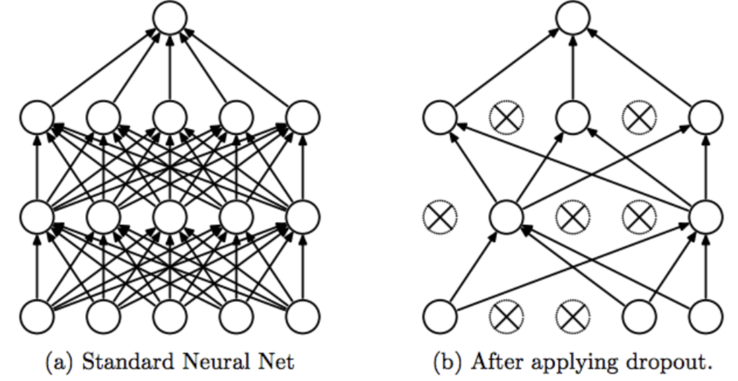
Регуляризация
Уже говорили про l1 и l2
Dropout: некоторые нейроны в слое случайным образом становятся неактивными
цель: надеяться ни на кого нельзя ☺

Slide 11
Batch normalization
Проблема:
глубина сети
при изменении весов первых слоев на шаге спуска, меняются активации этого слоя
все последующие слои должны адаптироваться под эти изменения
Итого: хотим примерно одинаковое распределение выходов

Slide 12
Гиперпараметры
Много гиперпараметров:
размер батча
learning_rate
annealing
L2
Переборы всякие, но есть и инструменты

Slide 13
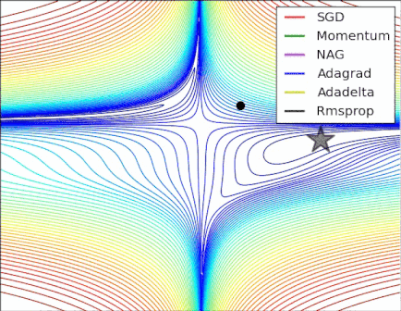
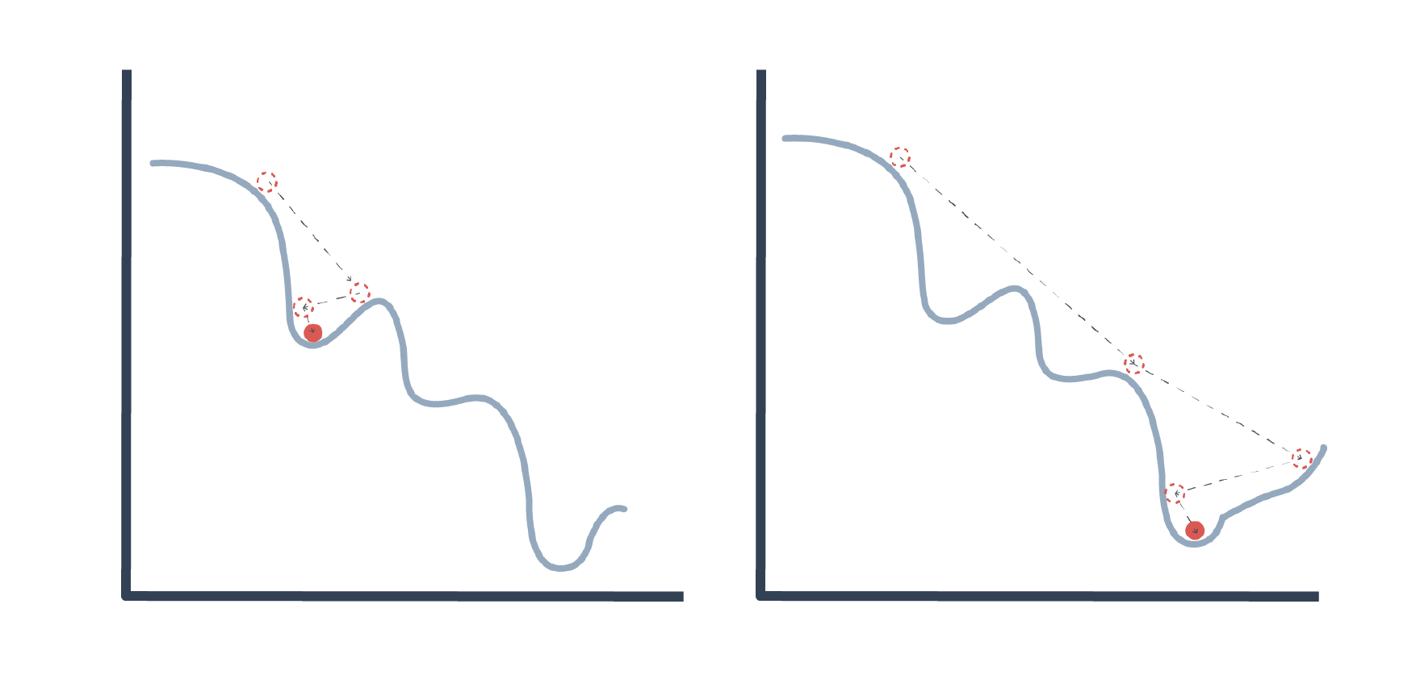
Оптимизация и оптимизаторы
GD и SGD
(keras.optimizers.SGD)

Slide 14
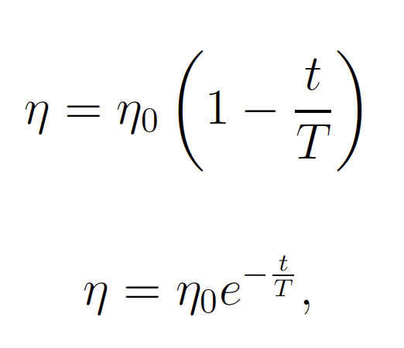
Оптимизация и оптимизаторы
Изменение значения скорости обучения со временем
t — прошедшее время с начала обучения
T — параметр, отвечающий за скорость обучения

Slide 15
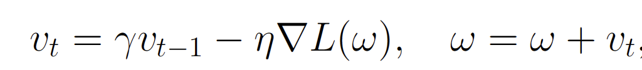
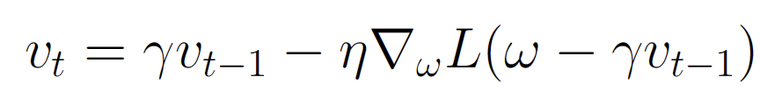
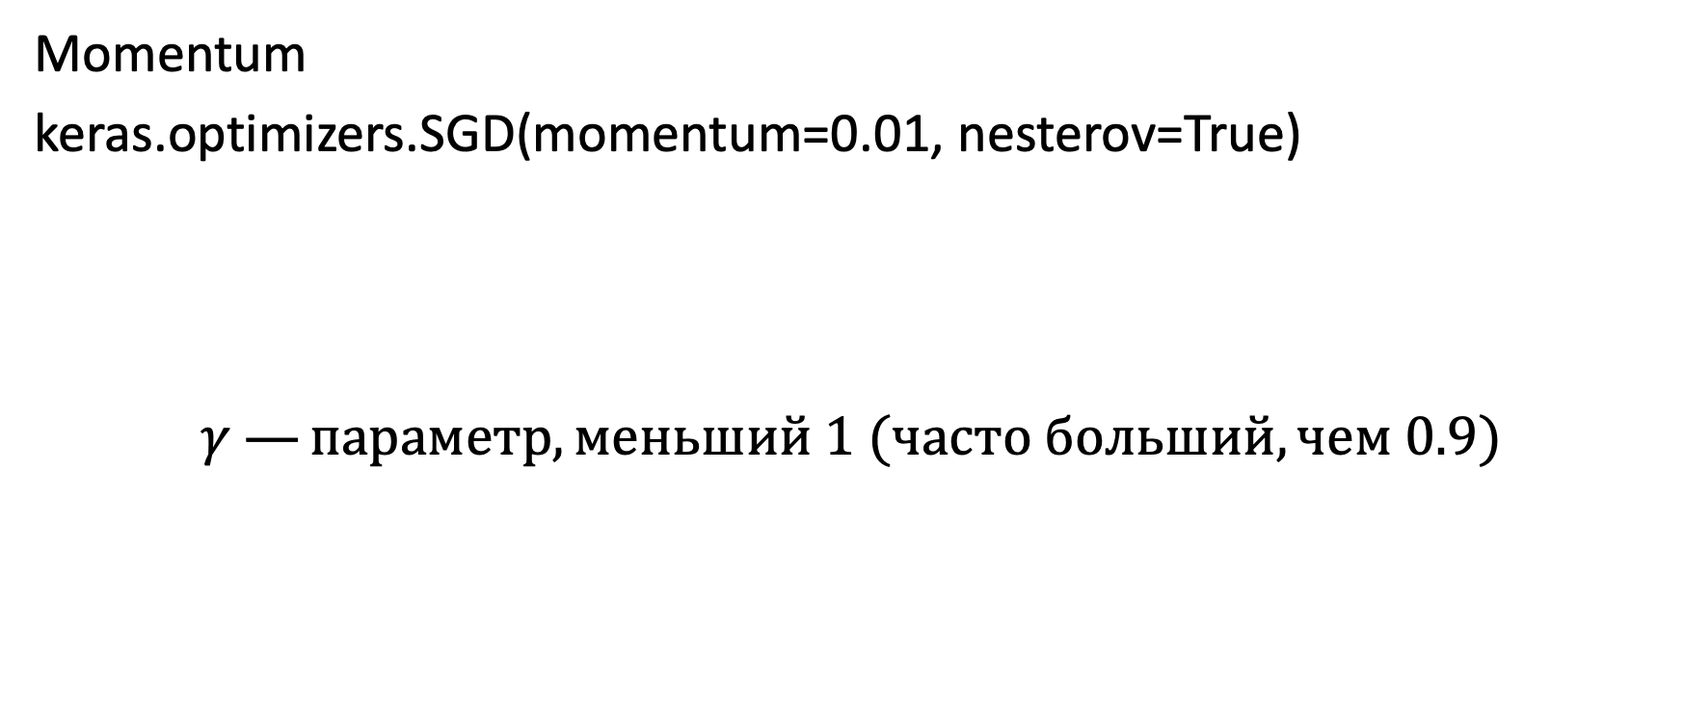
Оптимизация и оптимизаторы
Momentum
keras.optimizers.SGD(momentum=0.01, nesterov=True)
$$γ —параметр, меньший 1 (часто больший, чем 0.9)$$

Slide 16
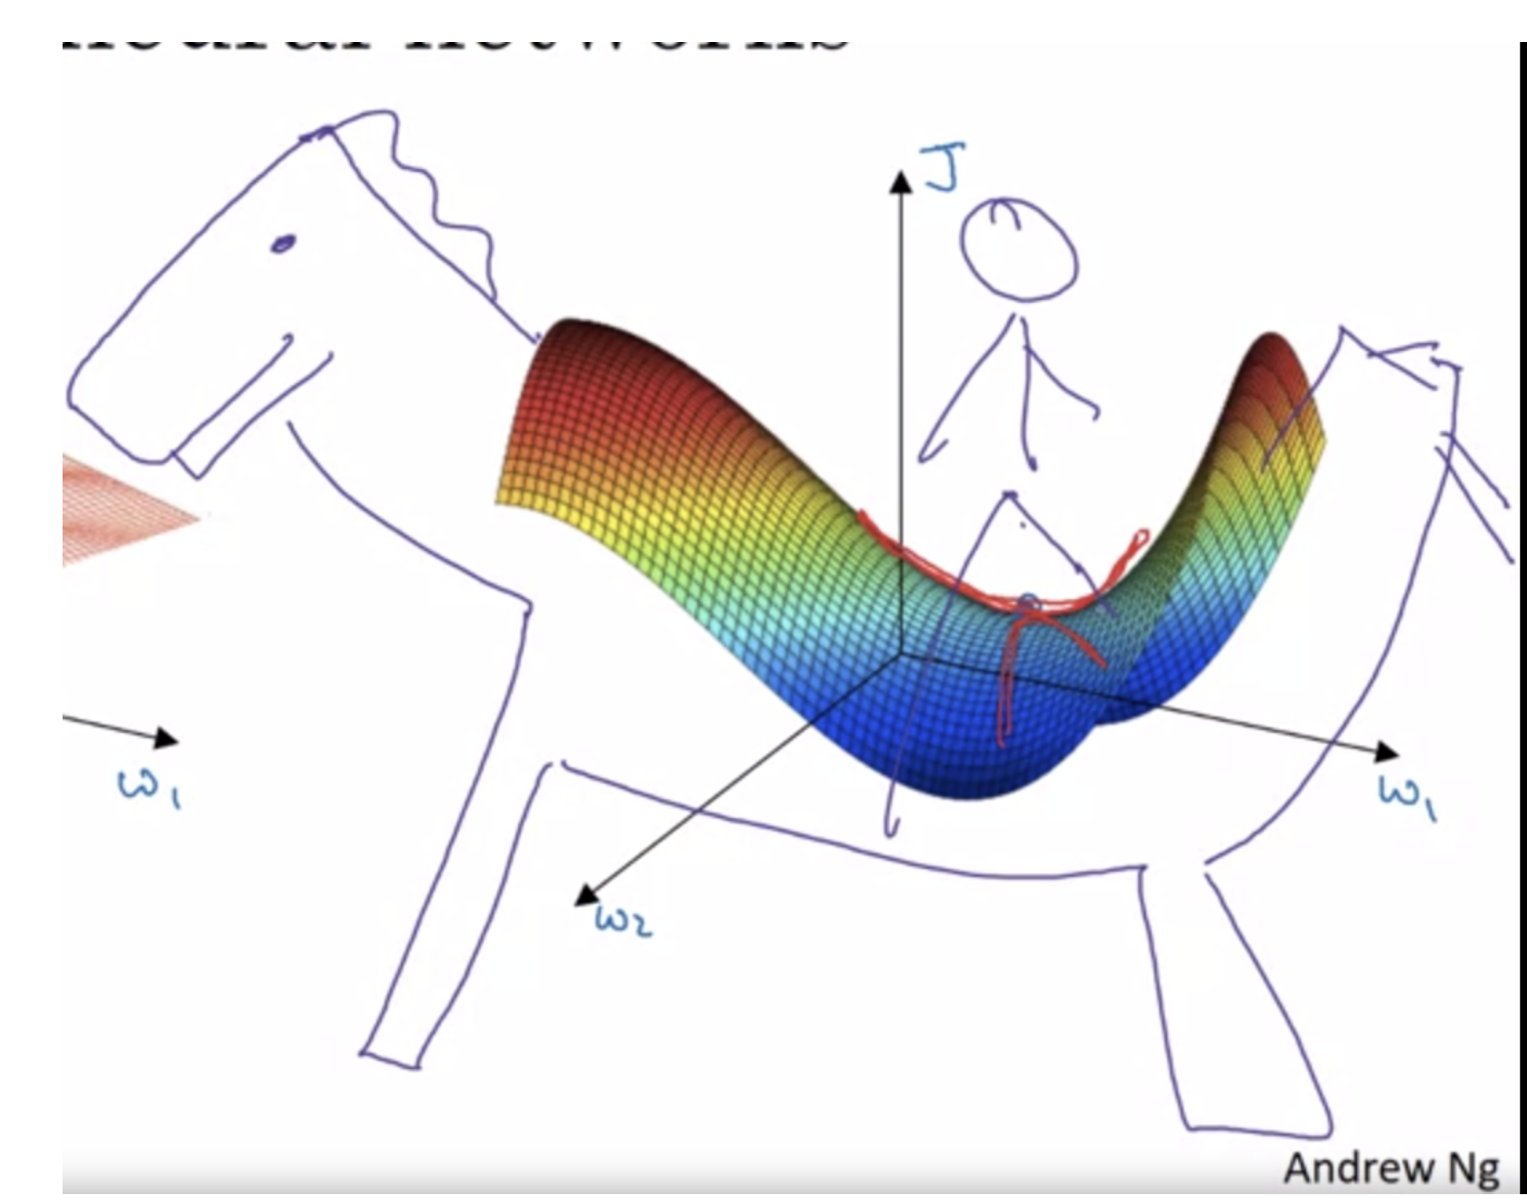
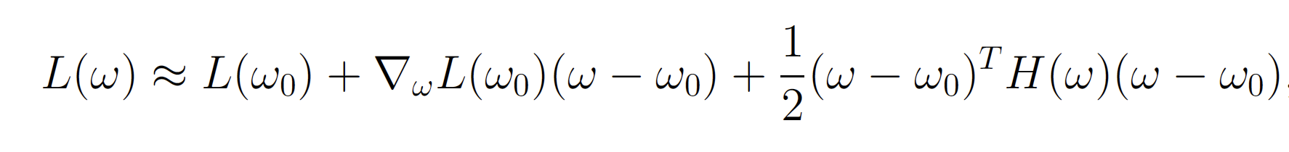
Оптимизация и оптимизаторы
Метод Ньютона и седловые точки

Slide 17
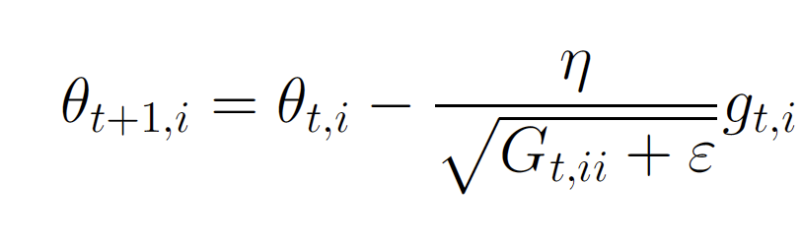
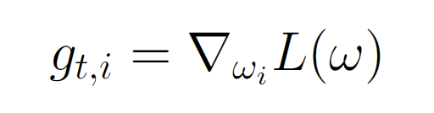
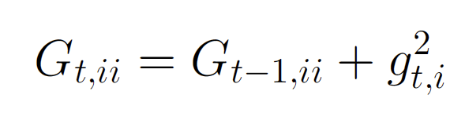
Оптимизация и оптимизаторы
Adadelta, adagrad
keras.optimizers.adagrad
keras.optimizers.adadelta

Slide 18
Оптимизация и оптимизаторы
RMSPROP
keras.optimizers.rmsprop
Adam
keras.optimizers.adam

